Slide 1
Android IoT Application for Remote System Monitoring Using the Renesas Synergy Platform
Kostas Sapountzis
Supervisor: Dr Kostas Nakos

Slide 2
Contents
Internet of things
Microcontrollers
The Renesas Synergy Platform
Application

Slide 3
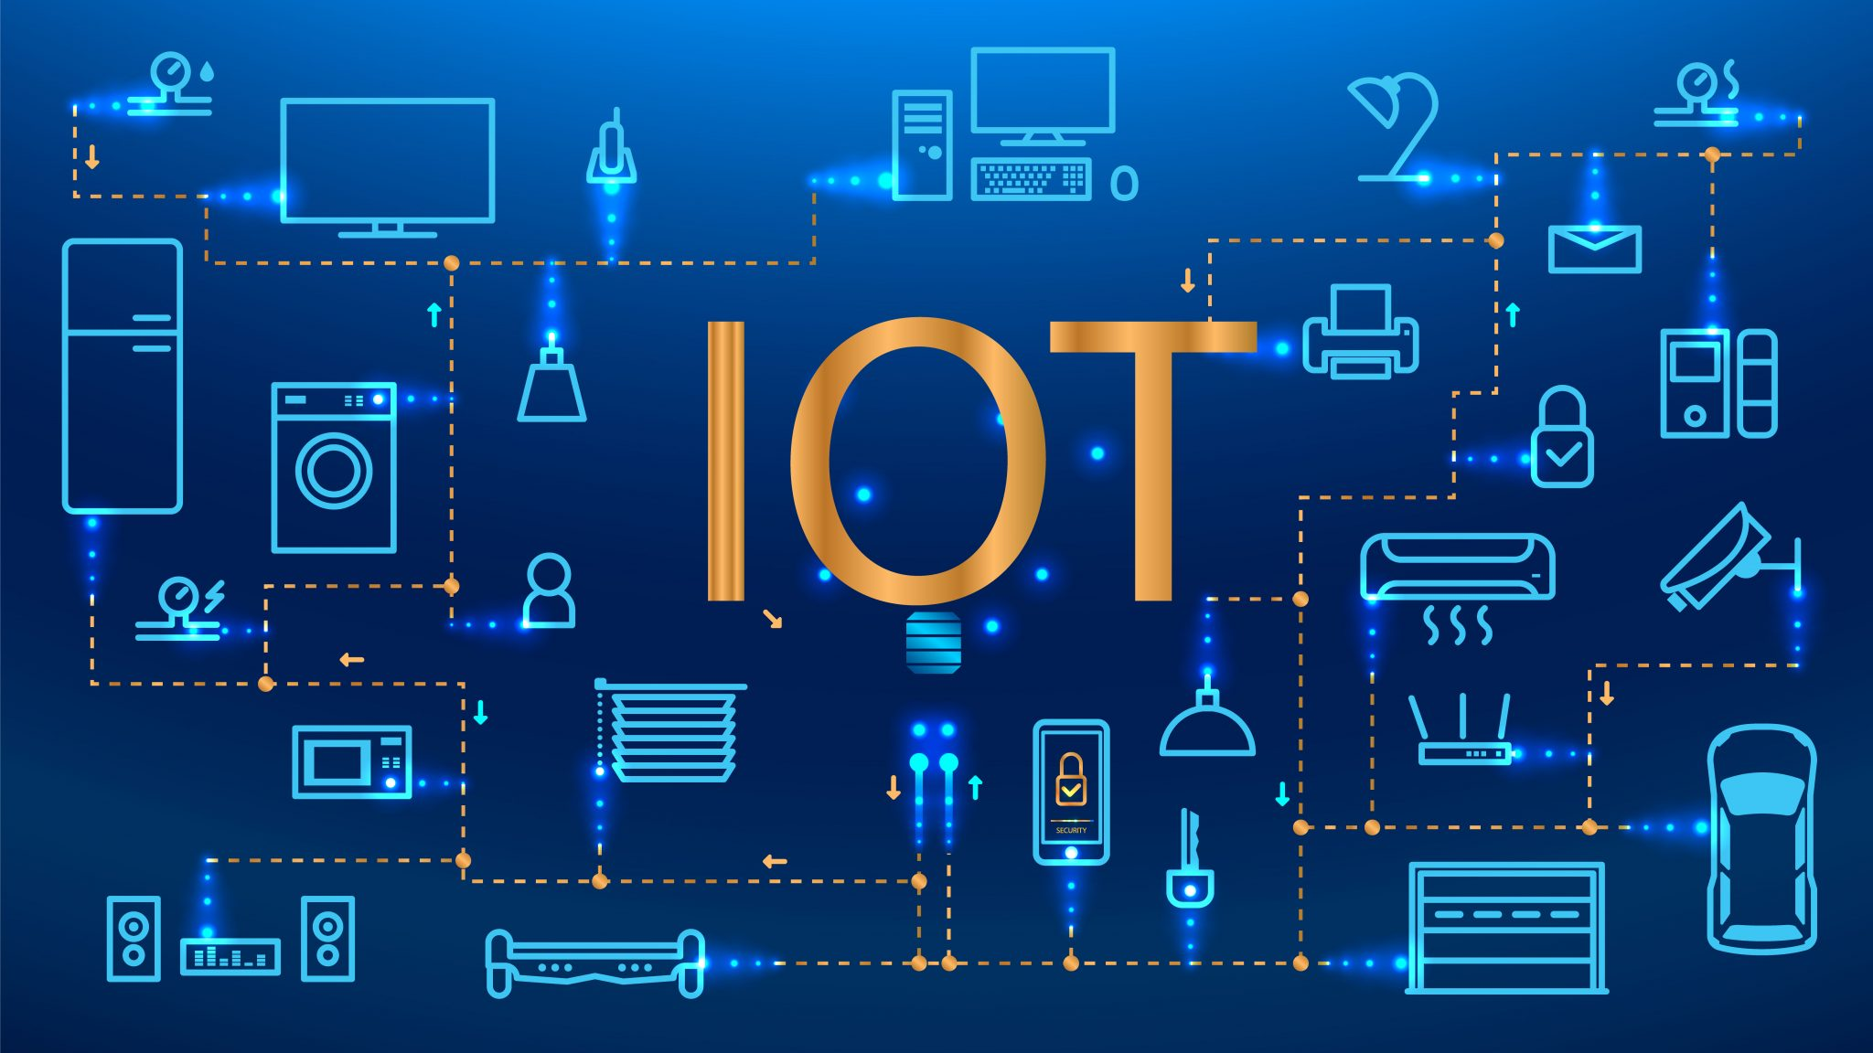
Internet of Things
Networks of devices that exchange data, usually through the internet.
Sensors, actuators, computer devices, servers etc.
Enables processing of data on the cloud.
Nearly every industry is affected by the IoT.
Notes:
To iot αναφερεται σε δικτυα συσκευων
2. Συσκευες μπορει να ειναι τα ακολουθα
3. Ενα απο τα πολυ βασικα πλεονεκτηματα του iot ειναι η επεξεργασια δεδομενων στο cloud

Slide 4
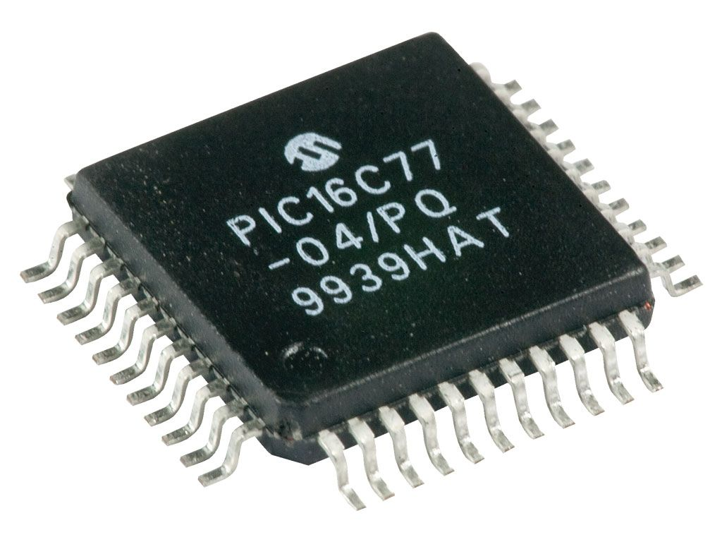
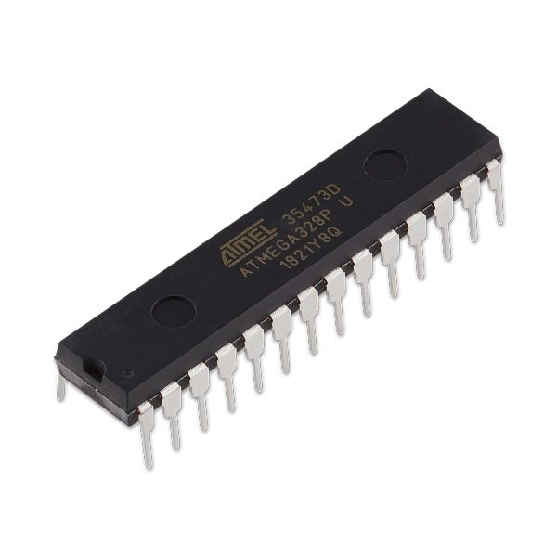
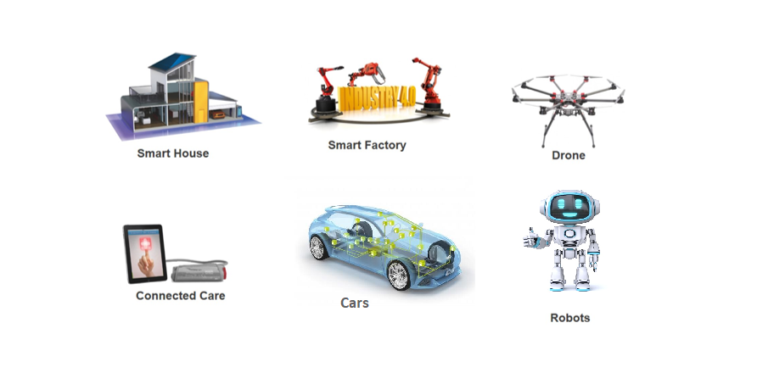
Microcontrollers
Microprocessor that contains programmable peripheral devices (GPIO, ADC, Timers/Counters, etc).
Autonomy, low power consumption, low cost.
Applications:
Industrial
Automotive
Medical
Consumer Electronics (Smart devices)
etc
Notes:
αρχικα τι ειναι ενας μικροελεγκτης?
1.Συνοπτικα ειναι επεξεργαστης με ενασωματωμενη μνημη και περιφερειακες συσκευες. εξηγηση παρενθεσης
gpio ειναι η συσκευη η οποια ρυθμιζει τη λειτουργια για το καθε pin (ακροδεκτη). αν θα λειτουργει ως εισοδος η εξοδος. Με το gpio γινεται συνδεση με τον εξω κοσμο
2.Διακρινονται για τα εξης χαρακτηριστικα
Χρσησιμοποιουνται εκτενως σε ενσωματωμενα συστηματα. ιδανικα για εφαρμογες με περιορισμους (ισχυ, μεγεθος)
4.Χρησιμοποιουνται σε διαφορους τομεις οπως...ακομα και μεσα σε αισθητηρες για επικοινωνια

Slide 5
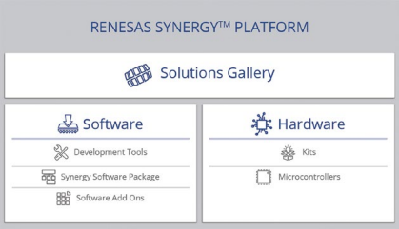
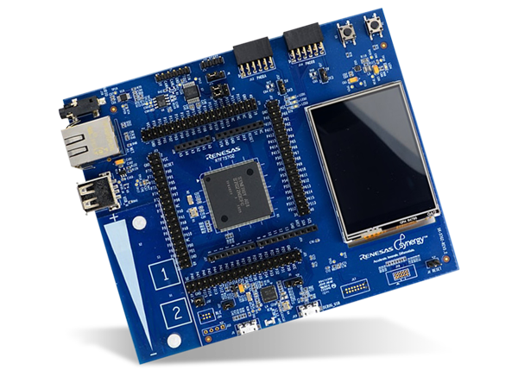
Renesas Synergy Platform
Family of microcontrollers and the software that supports them.
Abstraction layers make application development faster and easier.
This application uses the SK-S7G2 development board (32-bit MCU @240 MHz, 640 KB SRAM, 4 MB Flash).
Notes:
1.συνολο μικροελεγκτων και το λογισμικο για την αναπτυξη εφαρμογων σε αυτους.
το λογισμικο αποτελειται απο το api, τις συναρτησεις με τις οποιες γινεται ο προγραμματισμος, τους drivers και τα εργαλεια
2.η ιδεα πισω απο την πλατφορμα ειναι να αποκρυψει οσο γινεται το hardware ωστε η αναπτυξη εφαρμογων να ειναι πιο ευκολη και πιο γρηγορη
3.η εφαρμογη χρησιμοποιει την πλακετα αναπτυξης sks7g2

Slide 6
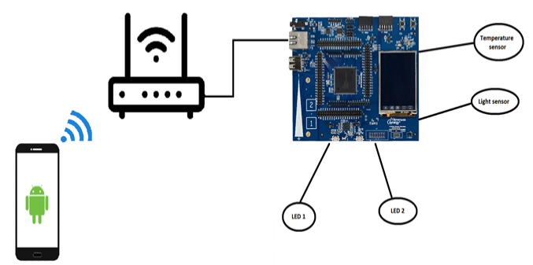
Application: Overview
Android Device and microcontroller connect to each other through LAN.
Microcontroller collects data from sensors and hosts HTTP server.
Android Device requests sensor data and controls devices (LEDs).
Notes:
Οι συσκευές συνδεονται μεταξυ τους μεσα σε ενα τοπικο δικτυο. Η πλακετα συνεδεεται με ethernet στο router.
Στην πλακετα συνδεονται οι αισθητηρες (θερμοκρασιας, φωτος) και οι συσκευες. Σε αυτη τη περιπτωση ledακια.
Η εφαρμογη στο κινητο κανει requests στον σερβερ και αναλογα με το request η πλακετα επιστρεφει το αναλογο δεδομενο η ελεγχει τα ledακια
Τα δεδομενα αποτυπωνονται στο UI

Slide 7
Notes:
Εδω βλεπουμε τη διαταξη

Slide 8
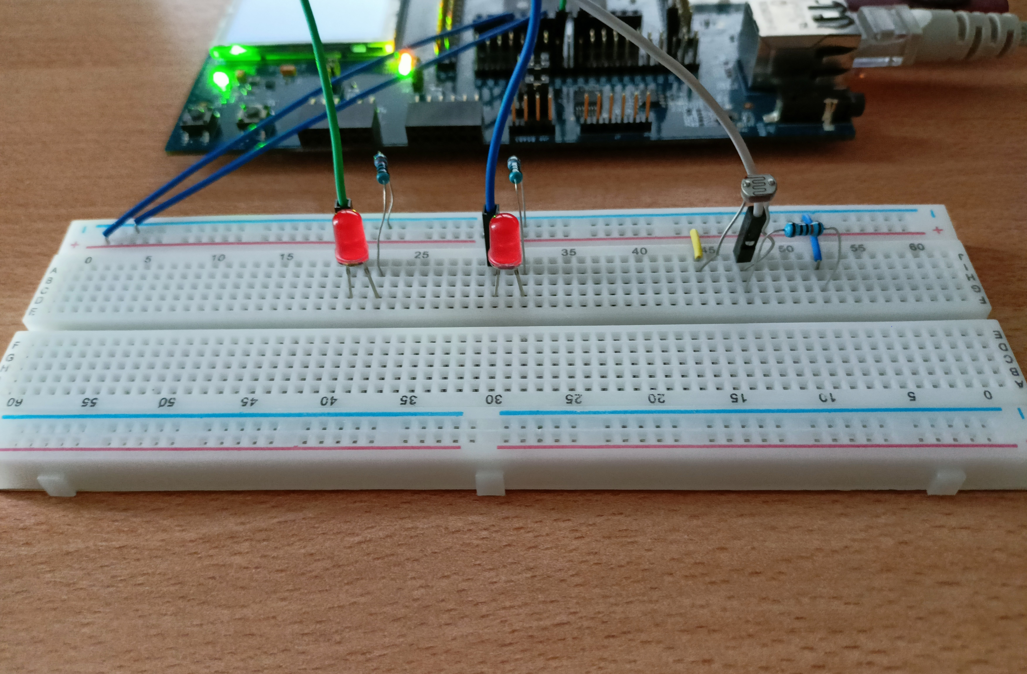
Application: Sensors and Devices
Analog temperature sensor (on board). Requires ADC and linear interpolation.
Light sensor (LDR) in voltage divider arrangement. Requires ADC.
2 LEDs that act as proxies for relays or other devices.

Slide 9
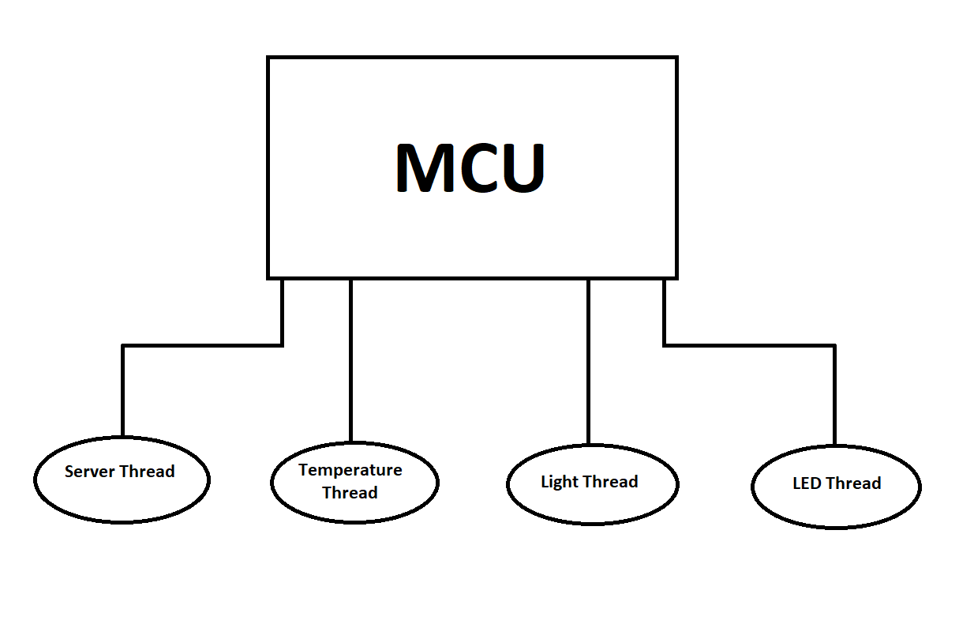
Application: Microcontroller
Uses a RTOS and creates threads to manage the different tasks.
Periodically collects data from sensors.
Uses the NetX tool to create and run a Http server. NetX provides TCP/IP stack and low-level drivers.
Upon client request, a callback function is called that responds with the requested resource.
Notes:
Τμημα της εφαρμογης που τρεχει στον mcu( ειναι microcontroller unit)
1.Χρησιμοποιει λειτουργικο και threads για. Τα threads αυτα τρεχουν συνεχως. Τα δεδομενα απο τους αισθητηρες συλλεγονται με καποια περιοδο δειγματοληψιας και το thread για τα led περιμενει για μηνυμα απο τον client (κινητο).
2.Το NetX eεργαλειο παρεχει το στακ για τον σερβερ και την ανταλλαγη δεδομενων καθως και drivers χαμηλου επιπεδου οπως αυτους για το ethernet.
3.Ο client κανει requests για τα δεδομενα, ο σερβερ ανοιγει ενα σοκετ για επικοινωνια και μια callback function αναλαμβανει να στειλει τα δεδομενα που ζητηθηκαν.

Slide 10
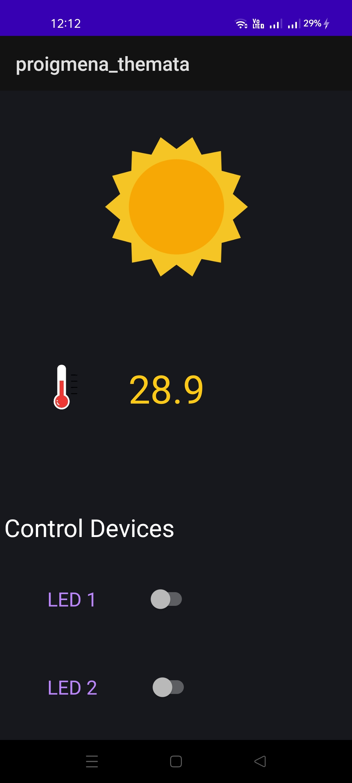
Application: Android
UI elements:
ImageView for light levels.
TextView for temperature readings.
Switches for the LEDs.
Creates background tasks for making requests to the http server.
Acquires data and updates UI.
Repeats this process every second.
Creates “Listeners” for the switches.
Notes:
Η εφαρμογη που τρεχει στο android περιεχει 1 activity (οθονη). Με τα ακολουθα στοιχεια για το user interface.
Δημιουργει background tasks τα οποια αναλαμβανουν τα request. Τα request δεν μπορουν να γινονται στο main thread καθως ειναι απροβλεπτα χρονικα και μπορει να κολλησει το main thread.
Αν ολα εχουν παει καλα με το request τοτε ανανεωνεται το ui με τα καινουργια δεδομενα.
Η ολη διαδικασια του «get request-update ui” επαναλαμβανεται καθε 1 δευτερο
Περιεχει listeners, τα οποια περιμενουν ενα γεγονος και εκτελουν εντολες οταν συμβει. σε αυτη τη περιπτωση να αλλαξει ο διακοπτης και οταν αλλαξει κανουν request στο σερβερ να αναψει η να σβησει το αντιστοιχο led

Slide 11
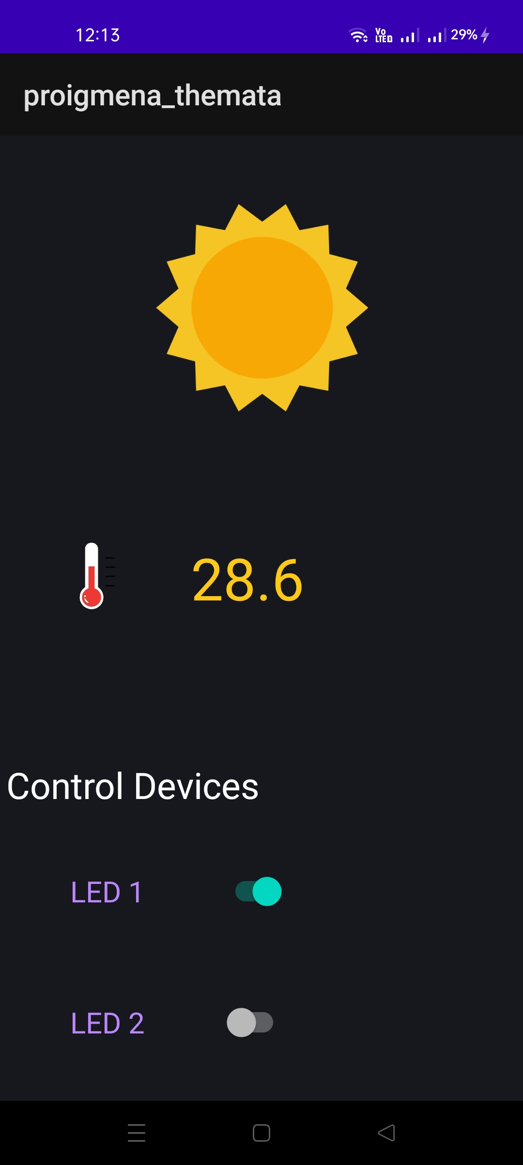
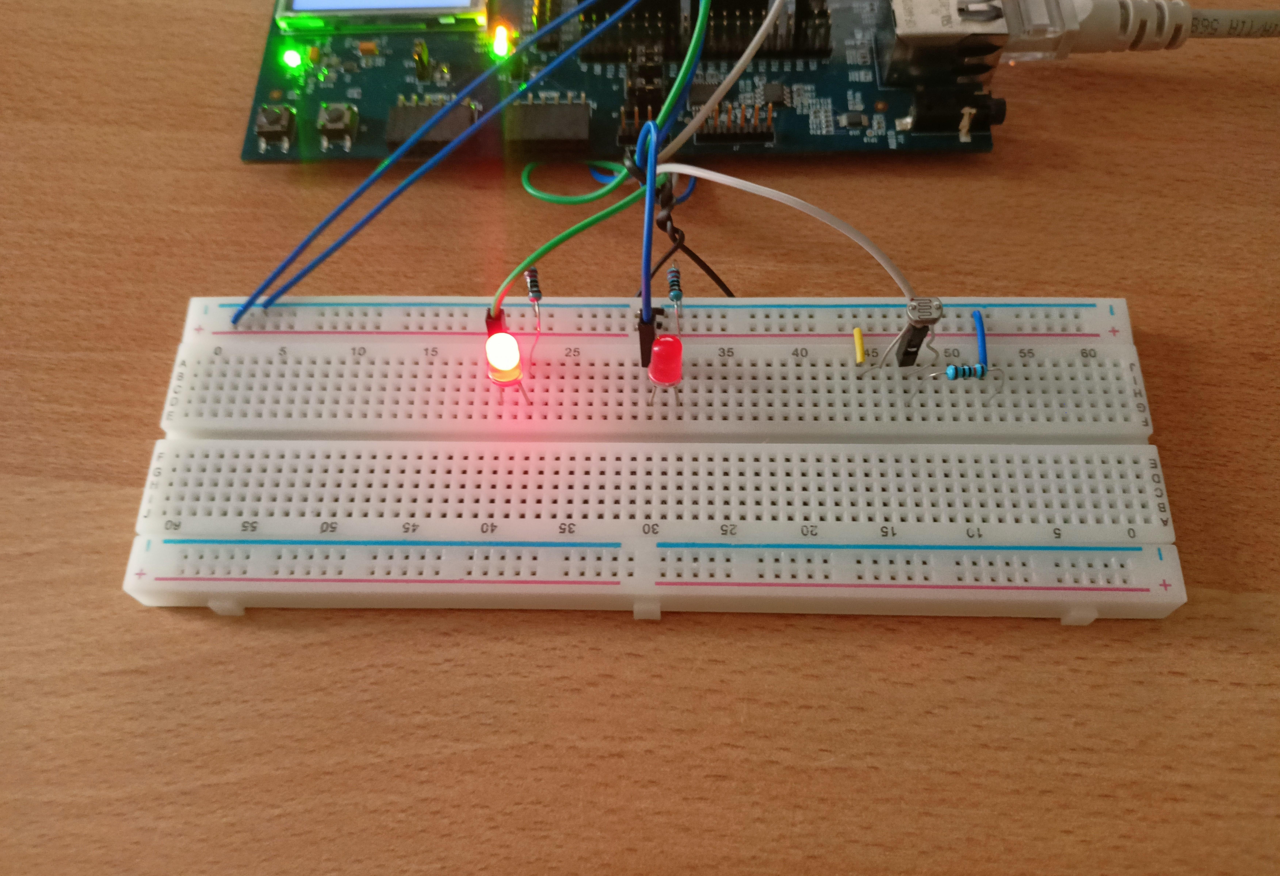
Example

Slide 12
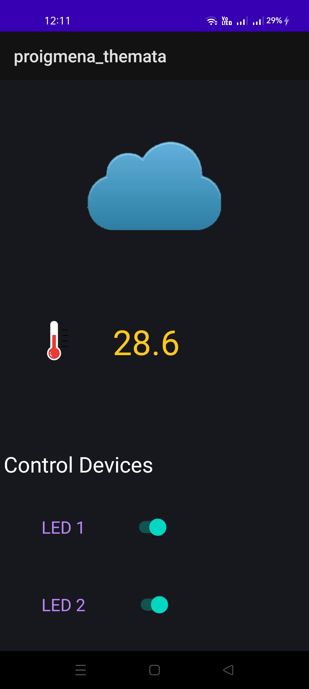
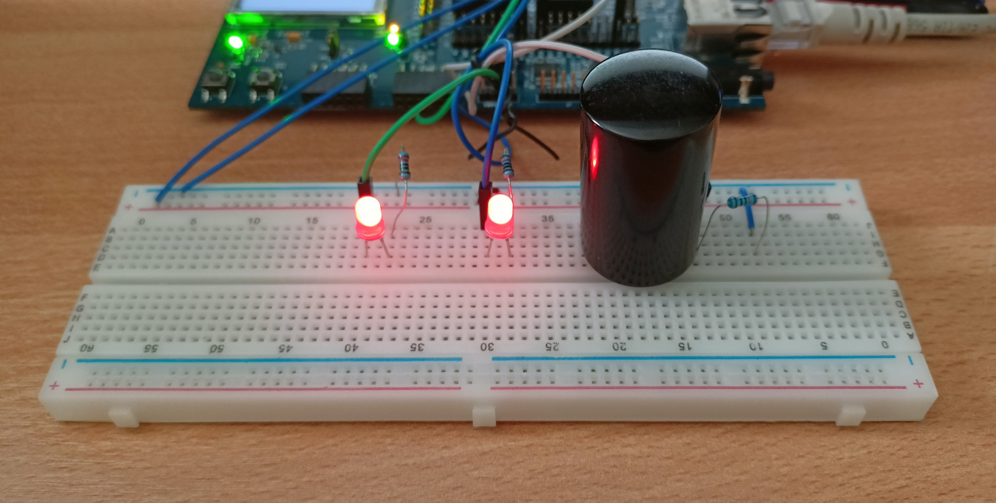
Example

Slide 13
THANK YOU!

